Slide 1
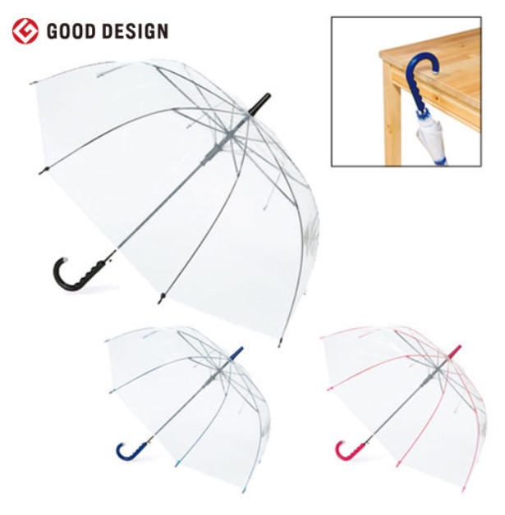
【提案書】
カラフルアンブレラ
特徴
軽量で柔軟、かつ耐久性や防錆性も兼ね備えたグラスファイバー素材で、にぎりやすい持ち手も特徴の傘です。カラーバリエーションはブラック、ピンク、ネイビーの3色からお選びいただけます。
納期
納期スペース
仕様
素 材：PE､グラスファイバー 他
サイズ：親骨/600mm （包装形態：PP袋）
備 考：ブラック・ピンク・ネイビー
お見積
お見積りスペース

